Slide 1
Ideme na Červený Kameň a do Piešťan.
Radové číslovky. Sloveso vládnuť.

Slide 2
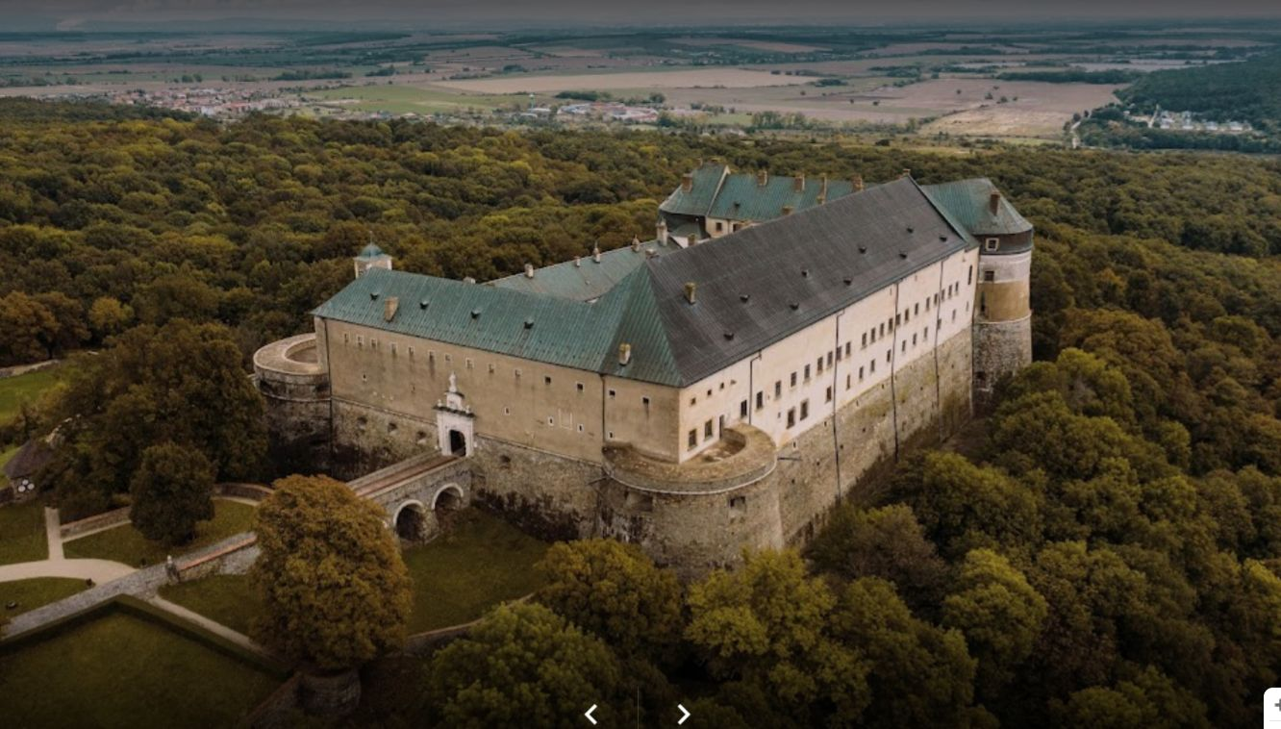
Červený Kameň
https://slovake.eu/sk/courses/a2/12/2

Slide 3
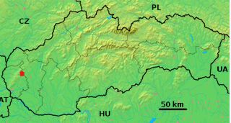
Kde sa nachádza hrad Červený Kameň?

Slide 4
Ideme na hrad Červený Kameň
Zuzka: Ahojte, na budúci týždeň ideme ja, Anna a Karl na malý výlet. Ideme na hrad Červený Kameň. Pôjdete s nami?
Kristína: Červený Kameň? Aký je to hrad? Kde leží?
Zuzka: Hrad sa nachádza v pohorí Malé Karpaty. Dolu pod hradom je dedina Častá. Nie je to ďaleko od Bratislavy. Hrad je národná kultúrna pamiatka.
Kristína: A ako by sme išli? Vlakom alebo autobusom?
Zuzka: Ani vlakom, ani autobusom. Moji rodičia sľúbili, že nám požičajú auto.
Tom: Naozaj? To je fajn. A kto bude šoférovať? Máš vodičský preukaz?

Slide 5
Ideme na hrad Červený Kameň
Zuzka: Áno, a Karl tiež. Poďte s nami! Uvidíte, že hrad sa vám bude páčiť. Je veľmi pekný. Na hrade je múzeum, knižnica historických kníh, zbierka zbraní i keramiky... Na budúci týždeň sa koná aj výstava.
Tom: Ja by som rád išiel. Určite to bude zaujímavý a poučný výlet.
Kristína: Ja pôjdem tiež.
Zuzka: Skvelé, pôjdeme všetci. Už sa teším.
Kristína: Existuje nejaká povesť o tomto hrade? Mám veľmi rada povesti.
Zuzka: Áno, existuje povesť, ako hrad vznikol.
Tom: A prečo sa ten hrad volá Červený Kameň? Je naozaj červený?
Zuzka: Uvidíte, nechajte sa prekvapiť. Na hrade sa všetko dozviete.

Slide 6
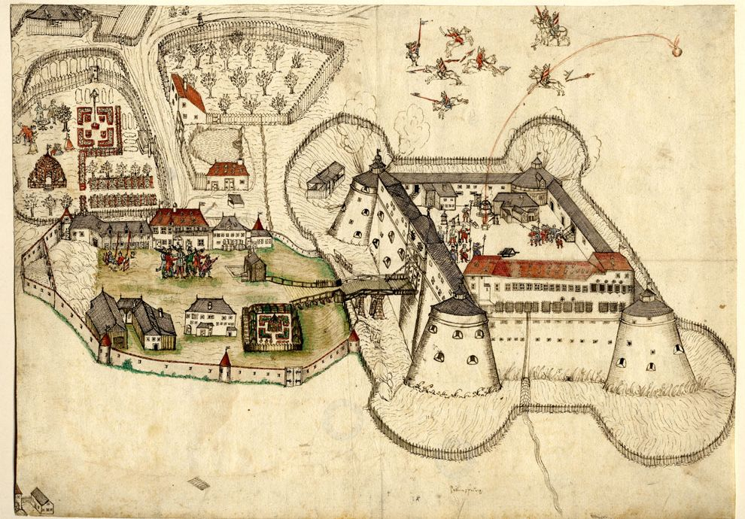
A prečo sa hrad volá Červený Kameň?

Slide 7
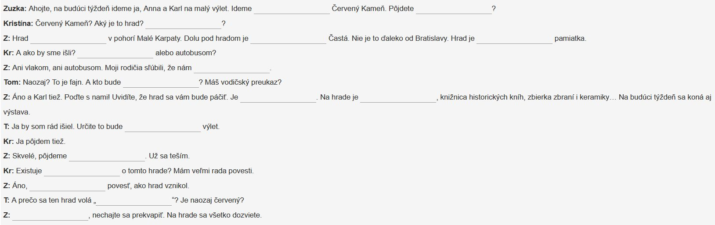
s nami, na hrad, sa nachádza, kde leží, národná kultúrna, múzeum, dedina, všetci, vlakom, požičajú auto, nejaká povesť, existuje, šoférovať, veľmi pekný, zaujímavý a poučný, uvidíte, Červený Kameň

Slide 8
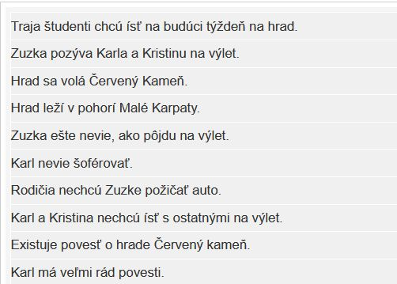
Pravda – nepravda?

Slide 9
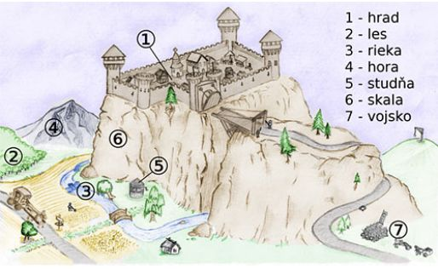
lexika

Slide 10
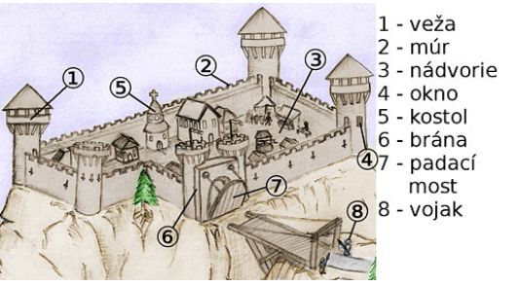
Lexika

Slide 11
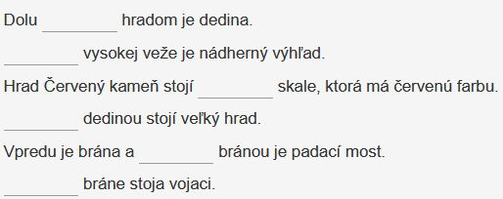
Predložky na, pod, nad, z, pri, pred

Slide 12
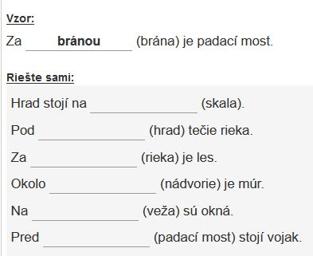
Doplňte tvary slov.

Slide 13
Kto býval na hradoch a zámkoch?
Vládcovia
  vládca = človek, ktorý vládne
kráľ - kráľovná
princ - princezná
cisár - cisárovná
šľachtic - šľachtičná

Slide 14
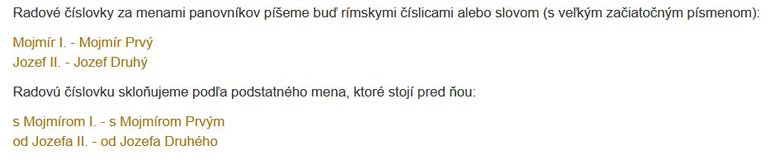
Ako čítame mená panovníkov, vládcov

Slide 15
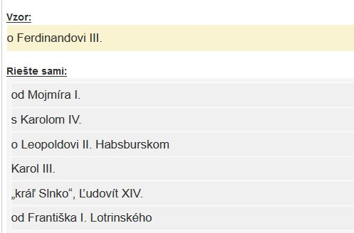
Napíšte radovú číslovku
tretí – treťom (cudzí – cudzom)
pekn-ý
pekn-ého
pekn-ému
pekn-ého/-ý
(o) pekn-om
pekn-ým
cudz-í
cudz-ieho
cudz-iemu
cudz-ieho/-í
(o) cudz-om
cudz-ím
prvý – prvého (pekný – pekného)
štvrtý – štvrtým (pekný – pekným)
druhý – druhom (pekný – peknom)
tretí
štrnásť – štrnásty
prvý – prvého (pekný – pekného)

Slide 16
vládnuť
singulár
plurál
ja vládne-m
ty vládne-š
on vládne
ona vládne
my vládne-me
my vládne-te
oni vládnu
ony vládnu

Slide 17
vládnuť
singulár
plurál
ja som vládol/vládla
ty si vládol/vládla
on vládol
ona vládla
my sme vládli
vy ste vládli
oni vládli
ony vládli
Kto nám ________?
V krajine ______králi a šľachtici.
Kedy Mojmír I.?
Mária Terézia bola jediná žena, ktorá na českom tróne.
Mária Terézia v 18. storočí.
Po nej jej syn Jozef II.

Slide 18
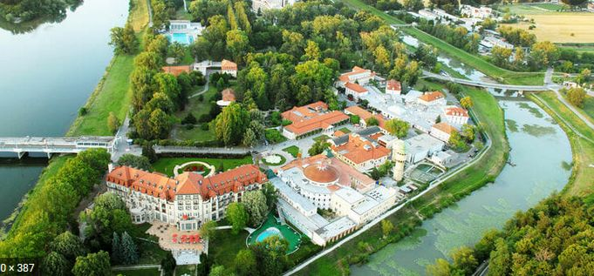
Dievčenská studňa v Piešťanoch

Slide 19
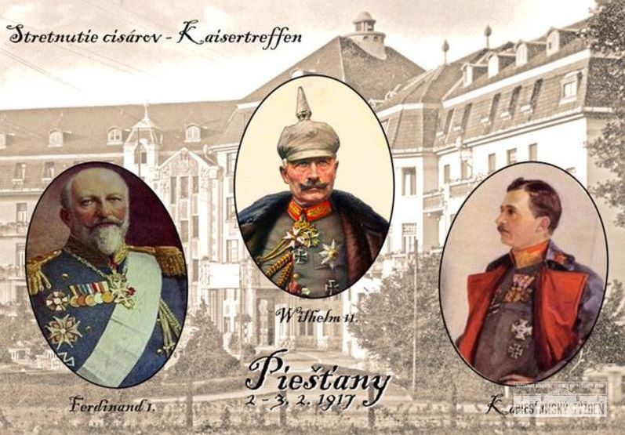
Významnou udalosťou vo februári 1917 bolo stretnutie troch cisárov
Wilhelm II.,
rakúsky cisár Karol I Habsburg. a bulharský cár Ferdinand I. Koburg,
V Piešťanoch rokovali o ďalšom vedení vojny.

Slide 20
Dievčenská studňa v Piešťanoch
Piešťany sú kúpeľné mesto na západnom Slovensku. Pri liečivých prameňoch stál kedysi chrám, ktorý patril bratom templárom. Blízko chrámu sa nachádza studňa. O tejto studni ľudia rozprávajú milú povesť.
Borica bola krásna dcéra hradného pána Bolka. Jeho zlá sestra nemala rada Boricu. Starena závidela Borici, že je mladá a krásna. Hradný pán bol veľmi lakomý. Tento lakomec povedal, že svoju dcéru dá len boháčovi. Ale Borica ľúbila Imra. Imro bol chudobný a hradný pán ho vyhnal.
V noci sa Borica a Imro stretli pri studni a rozlúčili sa. Potom Borica nabrala vodu zo studne. Zjavil sa jej svätý Štefan. Duch povedal: „Prvý muž, ktorého zajtra ráno uvidíš cestou do kostola, bude tvoj muž.“

Slide 21
Dievčenská studňa v Piešťanoch
Potom svätec zmizol. Borica išla ráno do kostola a zrazu uvidela Imra. Po roku starena zomrela a chorý hradný pán požehnal Borici a Imrovi.
Odvtedy chodia mladé dievčatá k studni a modlia sa k svätému Štefanovi. Povesť hovorí, že ráno cestou do kostola stretnú svojho budúceho muža.

Slide 22
Odpovedzte na otázky:
Kto bola Borica?
Aký bol hradný pán?
Koho ľúbila Borica?
Bol Imro bohatý?
Kde sa stretli Borica a Imro?
Kto sa zjavil pri studni?
Čo povedal duch?
Čo sa stalo potom?
Prečo chodia mladé dievčatá k studni?
Viete, kedy je na Slovensku sviatok svätého Štefana?

Slide 23
kostol, hradný pán, starena, lakomec, boháč, svätec
Človek, ktorý je bohatý, je __________.
Človek, ktorý je lakomý, je __________.
Človek, ktorý je svätý, je __________.
Žena, ktorá je stará, je __________.
Pán, ktorý vládne na hrade, je __________.
Dom, kde sa ľudia modlia, je __________.

